Slide 1
Introduction to Artificial
Neural Networks
人工神经网络概述

Slide 2
Content
History of ANN
Fundamental Concepts of ANNs.
Basic Models and Learning Rules
  Neuron Models
  ANN structures
  Learning
Distributed Representations
Conclusions

Slide 3
Introduction to Artificial
Neural Networks
History of ANNs

Slide 4
一、神经网络的发展历史
萌芽期（ ~1949）
第一次高潮（1950~1968）
反思期（1969~1982）
第二次高潮（1983~1990）
再认识（1991~ 2012）
第三次高潮（2013~ ）

Slide 5
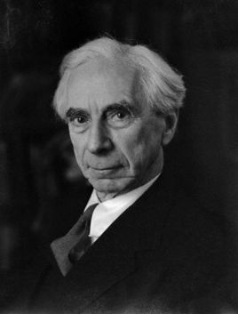
前传
《数学原理》
  Principia Mathematica
  怀海特 / 罗素
  1910~1913
伯特兰·罗素
  Bertrand Russell，1872—1970

Slide 6
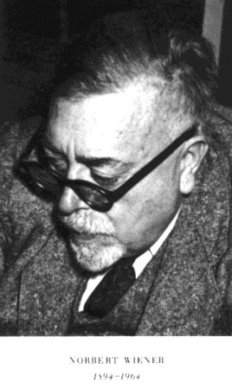
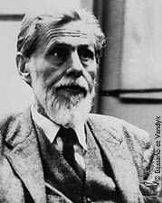
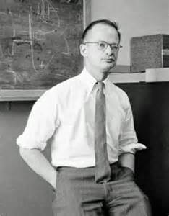
历史沿革
神经生物学家McCulloch 与青年数学家Pitts合作 ，提出MP模型
1943
1949
1958
1969
1974
1982
1984
1986
1987
90年代
年

Slide 7
萌芽期（20世纪40年代）
人工神经网络的研究最早可以追溯到人类开始研究自己的智能的时期，到1949年止。
1943年，心理学家McCulloch和数学家Pitts建立起了著名的阈值加权和模型，简称为M-P模型。发表于数学生物物理学会刊《Bulletin of Methematical Biophysics》。
1949年，神经心理学家D. O. Hebb提出神经元之间突触联系是可变的假说——Hebb学习律。

Slide 8
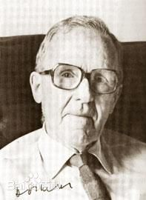
历史沿革
神经心理学家提出Hebb学习规则
神经生物学家McCulloch 与青年数学家Pitts合作 ，提出MP模型
1943
1949
1958
1969
1974
1982
1984
1986
1987
90年代
年

Slide 9
萌芽期（20世纪40年代）
1949年，神经心理学家D. O. Hebb提出神经元之间突触联系是可变的假说——Hebb学习律。
赫布（1904-1985）是加拿大著名生理心理学家。在1949年出版的《行为的组织》中，赫布提出了其神经心理学理论。
2000年诺贝尔医学奖得主肯德尔（Eric Kandel）的动物实验也证实了Hebb规则。

Slide 10

历史沿革
神经生物学家Hebb提出Hebb学习规则
Rosenblatt提出感知器模型
神经生物学家McCulloch 与青年数学家Pitts合作 ，提出MP模型
1943
1949
1958
1969
1974
1982
1984
1986
1987
90年代
年

Slide 11
第一高潮期（1950~1968）
Frank Rosenblatt (July 11, 1928 – July 11, 1971)
1957年康奈尔大学的实验心理学家弗兰克·罗森布拉特在一台IBM-704计算机上模拟实现了 “感知机”（Perceptron）的神经网络模型。
可以完成一些简单的视觉处理任务；

Slide 12
第一高潮期（1950~1968）
罗森布拉特1962年出版：
  《神经动力学原理：感知机和大脑机制的理论》
  （Principles of Neurodynamics: Perceptrons and the Theory of Brain Mechanisms）
人们乐观地认为几乎已经找到了智能的关键。许多部门都开始大批地投入此项研究，希望尽快占领制高点。
Issac Asimov I,Robot

Slide 13
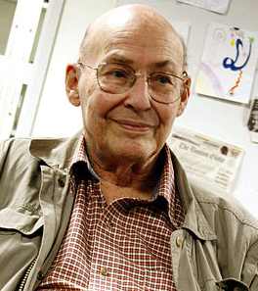
历史沿革
Rosenblatt提出的感知器模型，首次付诸工程实现
神经生物学家Hebb提出Hebb学习规则
Minsky在MIT出版论著Percertrons
神经生物学家McCulloch 与青年数学家Pitts合作 ，提出MP模型
1943
1949
1958
1969
1974
1982
1984
1986
1987
90年代
年

Slide 14
反思期（1969~1982）
Marvin Lee Minsky (1927.8 – 2016.1)
明斯基出版影响巨大而具有争议的书：
  《感知机：计算几何学》
  M. L. Minsky, S. Papert, “Perceptrons: An Introduction to Computational Geometry”，MIT Press，1969年
单层神经网络不能解决XOR（异或）问题。
1971年，罗森布拉特四十三岁生日，在划船时淹死。

Slide 15
反思期（1969~1982）
感知机的失败导致神经网络研究的二十年大饥荒;
明斯基在《感知机》一书再版时，删除了原版中对罗森布拉特的个人攻击的句子，并手写了“纪念罗森布拉特”（In memory of Frank Rosenblatt）。
IEEE于2004年设立了罗森布拉特奖，以奖励在神经网络领域的杰出研究。

Slide 16
反思期（1969~1982）
维德罗（Widrow）是斯坦福大学教授，在罗森布拉特刚提出“感知机”时，就提出了Adaline可适应性算法。
Adaline和感知机很相似，也是机器学习的鼻祖模型之一。
电机系（EE）做集成电路。

Slide 17
反思期（1969~1982）
Paul J. Werbos (1947- )
  1974年， Werbos哈佛的博士论文证明了在神经网络多加一层，并且利用“反向传播”（Back-propagation）学习方法，可以解决XOR问题；
Werbos论文表时并没引起多少重视，那时正是神经网络研究的低谷。
后来得到了IEEE神经网络学会的先驱奖；

Slide 18
历史沿革
Rosenblatt提出的感知器模型，首次付诸工程实现
Werbos反向传播算法
Grossberg自适应
共振理论(ART)
神经生物学家Hebb提出Hebb学习规则
Minsky在MIT出版论著Percertrons
1982年Hopfield向美国科学院提交关于神经网络的报告
神经生物学家McCulloch 与青年数学家Pitts合作 ，提出MP模型
1943
1949
1958
1969
1974
1982
1984
1986
1987
90年代
年

Slide 19
第二高潮期（1983~1990）
1982年，J. Hopfield提出循环网络
  用Lyapunov函数作为网络性能判定的能量函数，建立ANN稳定性判别依据
  阐明了ANN与动力学的关系
  用非线性动力学的方法来研究ANN的特性
  指出信息被存放在网络中神经元的联接上
1984年， J. Hopfield设计研制了后来被人们称为Hopfield网的电路。较好地解决了著名的TSP问题，找到了最佳解的近似解，引起了较大的轰动。
Notes:
旅行商问题，即TSP问题（Travelling Salesman Problem）是数学领域中著名问题之一。假设有一个旅行商人要拜访n个城市，他必须选择所要走的路径，路经的限制是每个城市只能拜访一次，而且最后要回到原来出发的城市。路径的选择目标是要求得的路径路程为所有路径之中的最小值。

Slide 20
第二高潮期（1983~1990）
“连接主义”（Connectionism）运动：
  以加州大学圣地亚哥分校为基地
  Rumelhart，McLelland，Hinton；
PDP研究集团的最高水平，包括了物理学、数学、分子生物学、神经 科学、心理学和计算机科学等许多相关学科的著名学者从不同研究方向或领域取得的成果。

Slide 21
PDP
1985年，UCSD的Hinton、Sejnowsky、Rumelhart等人所在的并行分布处理（PDP）小组的研究者在Hopfield网络中引入随机机制，提出Boltzmann机。
Parallel Distributed Processing: Exploration in the Microstructures of Cognition
  1986年Rumelhart和McClelland 合著
  对神经网络的进展起了极大的推动作用。

Slide 22
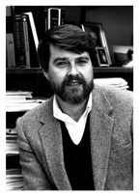
David E. Rumelhart
(1942.12 – 2011.3)
1986年，并行分布处理小组的Rumelhart等研究者重新独立地提出多层网络的学习算法——BP算法，较好地解决了多层网络的学习问题。（Paker1982和Werbos1974年）
David E. Rumelhart Prize

Slide 23
Hopfield
1982年Marr的著作Vision使许多学者受益，被认为是最具权威性和经典性的著作。
在Marr的理论框架的启示下，Hopfield于1982年至1986年提出了神经网络集体运算功能的理论框架，随后，引起许多学者研究Hopfield 网络的热潮。
Hopfield向美国科学院提交了关于神经网络的报告，其主要内容是，建议收集和重视以前对神经网络所做的许多研究工作，他指出了各种模型的实用性．从此，第二次高潮的序幕拉开了。

Slide 24
随机神经网络
1983年Kirkpatrick等人首先认识到模拟退火算法可应用于NP完全组合优化问题的求解 ；
1984年Hinton等人提出了Boltzmann机模型，借用统计物理学中的概念和方法，引入了模拟退火方法，可用于设计分类和学习算法方面，并首次表明多层网络是可训练的；
Sejnowski于1986年对它进行了改进，提出了高阶Boltzmann机和快速退火等，这些成为随机神经网络的基本理论。

Slide 25
神经计算机
Hecht-Nielsen：学者式企业家，神经计算机最早的设计者之一，对神经网络理论、应用及商业化都作出了重要贡献。
早在1979年，他开始制定Motorola神经计算的研究与发展计划，于1983年又进一步制定了TRW的计划，构造了一种对传网络的多层模式识别神经网络，主要适用图象压缩和统计分析，他还成功设计了一种神经计算机称为TRW Mark，1987年将它投入商业应用，并且设计了Grossberg式时空匹配滤波器。
1988年证明了反向传播算法对于多种映射的收敛性 。

Slide 26
神经网络集成电路
Mead是VLSI系统的创建者，他和Conway、Mahowald等人合作，研制一种动物神经系统的电子电路模拟，即称硅神经系统。
1989年出版了专著Analog VLSI and Neural System 提出了一种进化系统理论的形式模 型，是一种遗传神经网络模型。
其基本思想是来源于Waddington在1974年发表的论文，对基因型与表型关系进行了描述。
Notes:
如，在一方阵中含几千个光敏单元的VLSI芯片，它是以人的 视网膜中锥体细胞的方式来连接一块VLSI芯片．

Slide 27
繁荣
1987年首届国际神经网络大会，成立国际神经网络联合会(INNS)；
DARPA，八年计划，投资4亿美元；
NSF，1987， $ 500,000万；
世界著名大学；
国家神经网络学会；
国际性会议。
Notes:
1、在圣地雅哥召开了， 1987年首届国际神经网络大会；创办Journal Neural Networks，十几种国际著名的神经网络学术刊物相继问世。
2、美国国防部高级预研计划局(DARPA)组织了一批专家、教授进行调研，走访了三千多位有关 研究者和著名学者，于1988年2月完成了一份长达三百多页的神经网络研究计划论证报告。DARPA的看法是，神经网络是解决机器智能的唯一希望．
美国国家科学基金会(NSF)于1987年拨款50万美元，1989年NSF、ONR & AFOSR投资达1千万美元。
3、世界上一些著名大学纷纷成立神经网络 研究所、制订有关教育计划．
4、许多国家相应成立了神经网络学会，定期召开国际性、区域性 会议，如：1990年欧洲召开首届国际会议Parallel Problem Solving from Nature (PPSN), 1994年IEEE神经网络学会主持召开了第一届进化计算国际会议．
神经网络理论经过半个多世纪的发展，人们看到它已经硕果累累．于是，

Slide 28
历史沿革
Edelman提出Darwinism模型
Rumelhart提出BP算法
Rosenblatt提出的感知器模型，首次付诸工程实现
Werbos反向传播算法
Grossberg自适应
共振理论(ART)
神经生物学家Hebb提出Hebb学习规则
Hinton等人提出
Boltzmann机模型
Minsky在MIT出版论著Percertrons
首届国际神经网络大会，国际神经网络联合会
1982年Hopfield向美国科学院提交关于神经网络的报告
神经生物学家McCulloch 与青年数学家Pitts合作 ，提出MP模型
1943
1949
1958
1969
1974
1982
1984
1986
1987
90年代
年

Slide 29
再认识与应用研究期（1991~2012）
问题：
  1）应用面还不够宽
  2）结果不够精确
  3）存在可信度的问题
研究：
  1）开发现有模型的应用，并在应用中根据实际运行情况对模型、算法加以改造，以提高网络的训练速度和运行的准确度。
  2）希望在理论上寻找新的突破，建立新的专用/通用模型和算法。
  3）进一步对生物神经系统进行研究，不断地丰富对人脑的认识。

Slide 30
再认识与应用研究期（1991~2012）
辛顿Hinton：
  加拿大多伦多大学计算机系教授；
  乔姆斯基：
  机器翻译的早期实践都源于他的理论，但近来的突破却是基于统计的方法。乔姆斯基认为统计的方法不“优雅”（elegant），只是模仿而不是理解；
  彼特·诺维格：
  谷歌的研发总监为统计方法辩护时说：简单的模型（如乔姆斯基理论，以及后来的各种改进版本）不能解决复杂的问题，人工智能的进一步发展必须两条腿走路。

Slide 31
第三次高潮（2013~）
  神经网络与互联网、大数据
  深度学习：
  Hinton 2006年论文开辟“深度学习”的新领域；
  创办的专注深度学习的公司于2013年被谷歌收购；
  Andrew Ng（吴恩达）和谷歌合作建造了一个当时最大的神经网络，这是谷歌神秘的X实验室的一个计划。

Slide 32
第三次高潮（2013~）
  深度学习：
  Ng自己在斯坦福又搞了个更大的神经网络，参数更高达一百一十二亿。
  斯坦福的这个神经网络的目标是模拟人的大脑。
  人脑的神经连接有一百万万亿个。从计算能力上说，如果这个人工神经网络要是能接近大脑，每个人工神经元必须能达到一万个大脑神经元的功能。

Slide 33
Introduction to Artificial
Neural Networks
Fundamental Concepts of ANNs

Slide 34
What is ANN? Why ANN?
ANN − Artificial Neural Networks
  To simulate human brain behavior
  A new generation of information processing system.

Slide 35
Applications
Pattern Matching
Pattern Recognition
Associate Memory (Content Addressable Memory)
Function Approximation
Learning
Optimization
Vector Quantization
Data Clustering
. . .

Slide 36
Traditional Computers are inefficient at these tasks although their computation speed is faster.
Applications
Pattern Matching
Pattern Recognition
Associate Memory (Content Addressable Memory)
Function Approximation
Learning
Optimization
Vector Quantization
Data Clustering
. . .

Slide 37
The Configuration of ANNs
An ANN consists of a large number of interconnected processing elements called neurons.
  A human brain consists of ~10¹¹ neurons of many different types.
How ANN works?
  Collective behavior.

Slide 38
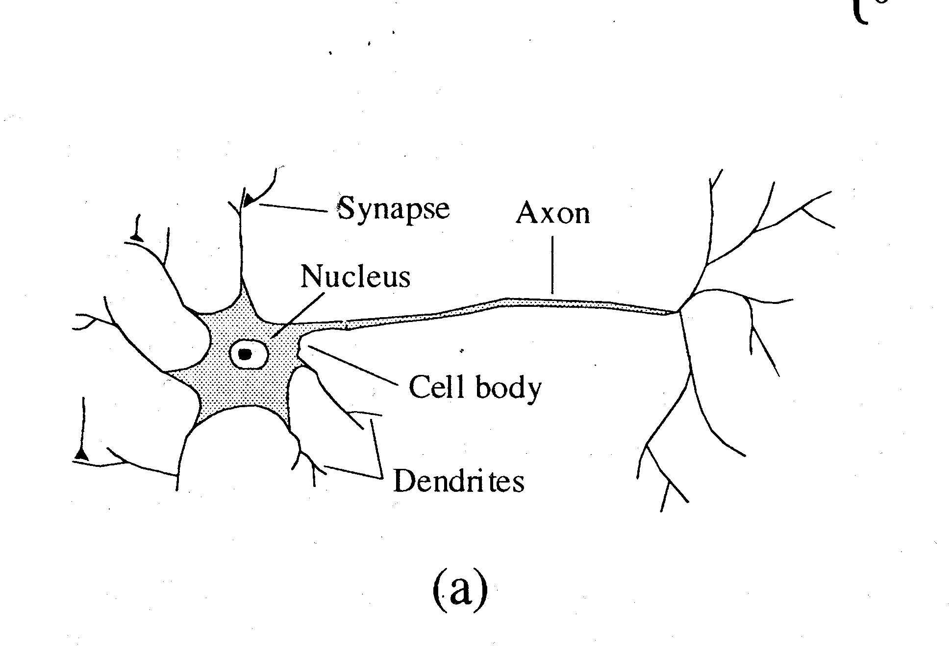
The Biologic Neuron

Slide 39
The Biologic Neuron
突触（Synapse）：神经元接收外部信号的结合处
轴突（Axon）
树突（Dendrite）

Slide 40
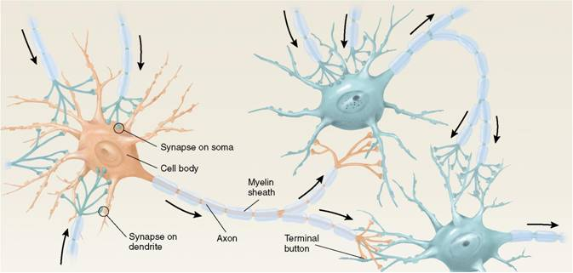

Slide 41
The Biologic Neuron
Excitatory or Inhibitory（刺激/抑制）

Slide 42
The Artificial Neuron
x₁
w_{i1}
x₂
∑
w_{i2}
θ_{i}
y_{i}
f (.)
a (.)
w_{im}
x_{m}

Slide 43
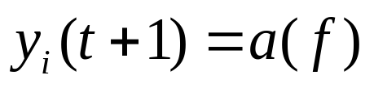
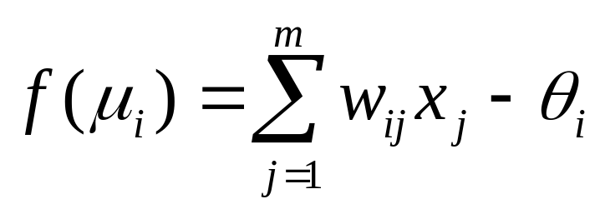
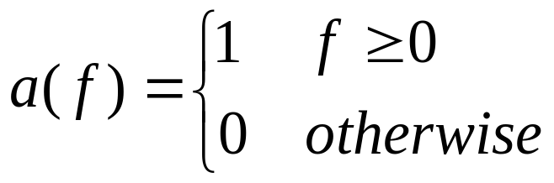
The Artificial Neuron
x₁
w_{i1}
x₂
∑
w_{i2}
θ_{i}
y_{i}
f (.)
a (.)
w_{im}
x_{m}

Slide 44
w_{ij}
positive − excitatory
negative − inhibitory
zero − no connection
The Artificial Neuron
x₁
w_{i1}
x₂
∑
w_{i2}
θ_{i}
y_{i}
f (.)
a (.)
w_{im}
x_{m}

Slide 45
The Artificial Neuron
Proposed by McCulloch and Pitts [1943]
M-P neurons
x₁
w_{i1}
x₂
∑
w_{i2}
θ_{i}
y_{i}
f (.)
a (.)
w_{im}
x_{m}

Slide 46
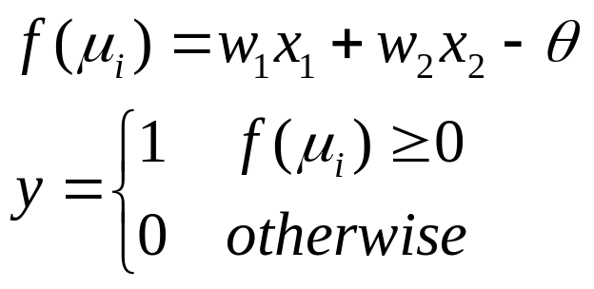
What can be done by M-P neurons?
A hard limiter.
A binary threshold unit.
Hyperspace separation.
y
0
x₂
w₁ x₁ + w₂ x₂ =θ
θ
1
∑
x₁
w₁
w₂
x₁
x₂

Slide 47
What ANNs will be?
ANN − A neurally inspired mathematical model.
Consists a large number of highly interconnected PEs.
Its connections (weights) holds knowledge.
The response of PE depends only on local information.
Its collective behavior demonstrates the computation power.
With learning, recalling and, generalization capability.

Slide 48
Three Basic Entities of ANN Models
Models of Neurons or PEs.
Models of synaptic interconnections and structures.
Training or learning rules.

Slide 49
Introduction to Artificial
Neural Networks
Basic Models and Learning Rules
Neuron Models
ANN structures
Learning

Slide 50
Processing Elements (PE)
Extensions of M-P neurons
∑
θ_{i}
f (.)
a (.)
What integration functions we may have?
What activation functions we may have?

Slide 51
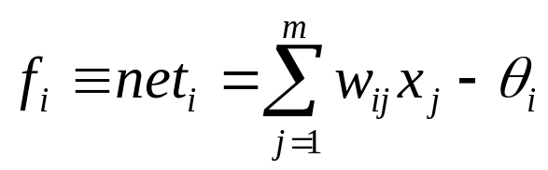
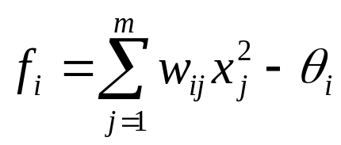
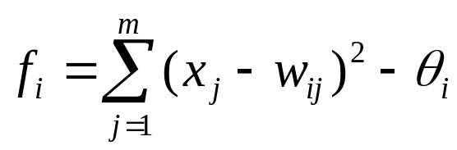
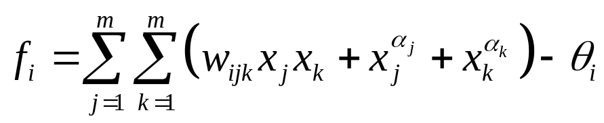
Integration Functions
M-P neuron
∑
Quadratic Function
θ_{i}
f (.)
a (.)
Spherical Function
Polynomial Function

Slide 52

Activation Functions
M-P neuron: (Step function)
∑
θ_{i}
f (.)
a (.)
a
1
f

Slide 53
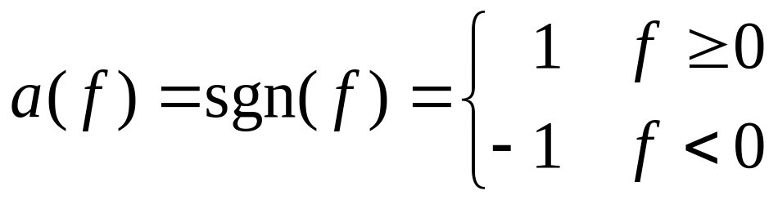
Activation Functions
Hard Limiter (Threshold function)
∑
θ_{i}
f (.)
a (.)
a
1
f
−1

Slide 54
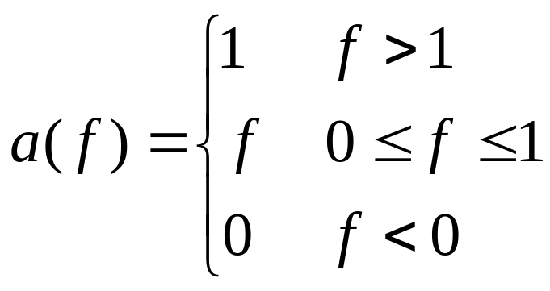
Activation Functions
Ramp function:
∑
θ_{i}
f (.)
a (.)
a
1
f
1

Slide 55
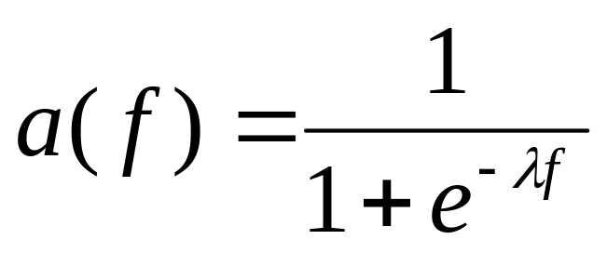
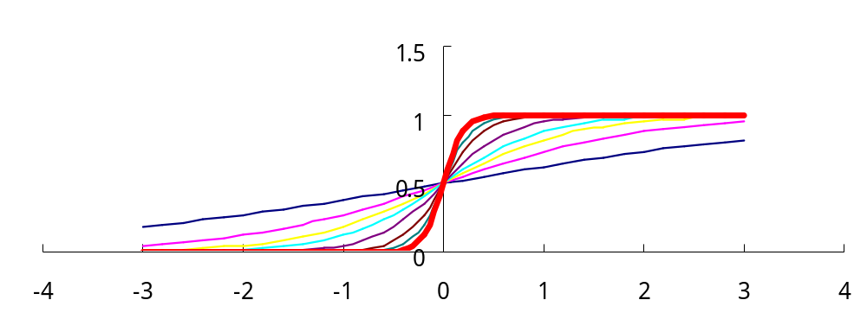
Activation Functions
Unipolar sigmoid function:
∑
θ_{i}
f (.)
a (.)

Slide 56
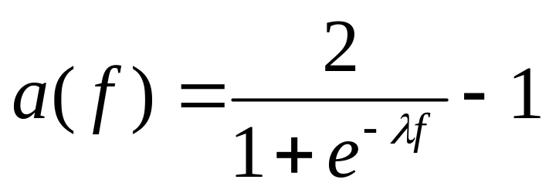
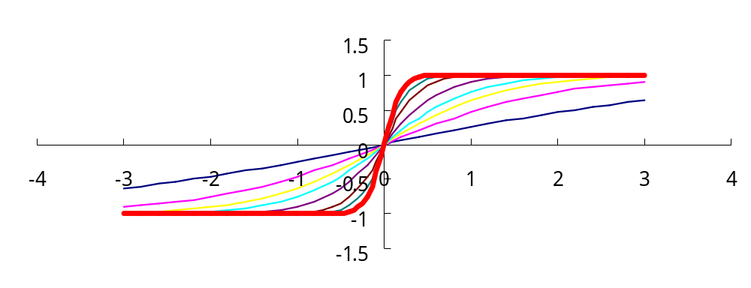
Activation Functions
Bipolar sigmoid function:
∑
θ_{i}
f (.)
a (.)

Slide 57
Example: Activation Surfaces
y
L₁
L₃
L₁
L₂
L₃
L₂
x
x
y

Slide 58
Example: Activation Surfaces
y
L₁
x−1=0
L₃
−x−y+4=0
θ₁=1
θ₂=1
θ₃= −4
L₁
L₂
L₃
L₂
0
−1
1
1
−1
y−1=0
0
x
x
y

Slide 59
Example: Activation Surfaces
010
y
L₁
Region Code
L₃
011
L₁
L₂
L₃
110
111
L₂
001
101
100
x
x
y

Slide 60
Example: Activation Surfaces
y
z
L₁
z=0
L₄
L₃
L₁
L₂
L₃
z=1
L₂
x
x
y

Slide 61
Example: Activation Surfaces
y
z
L₁
z=0
θ₄=2.5
L₄
L₃
1
1
1
L₁
L₂
L₃
z=1
L₂
x
x
y

Slide 62
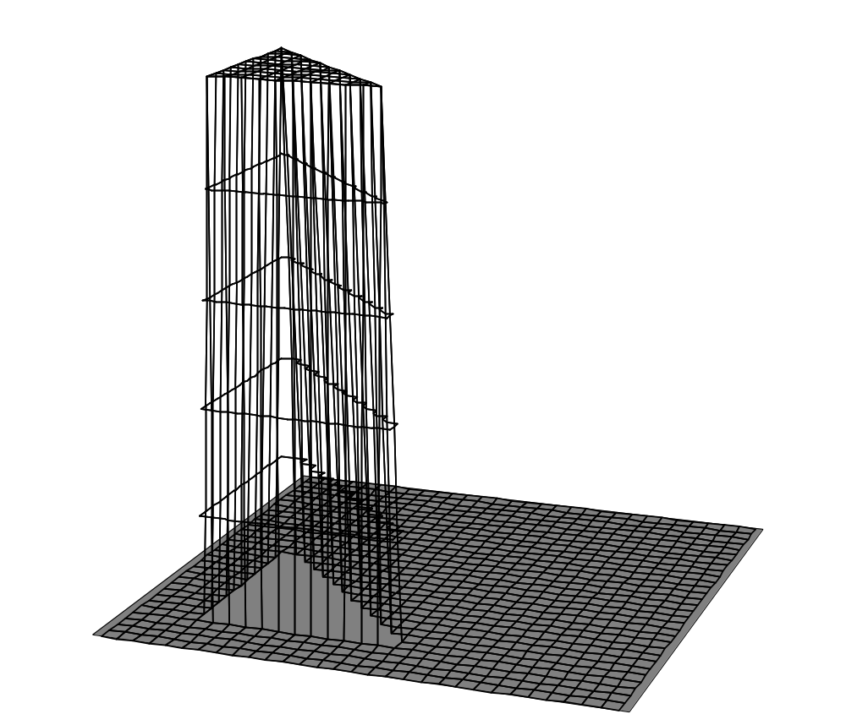
Example: Activation Surfaces
M-P neuron: (Step function)
z
L₄
L₁
L₂
L₃
x
y

Slide 63
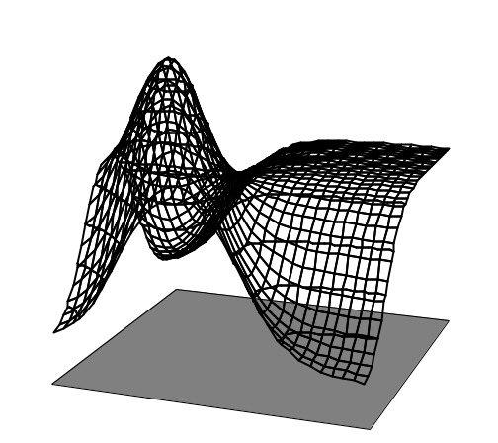
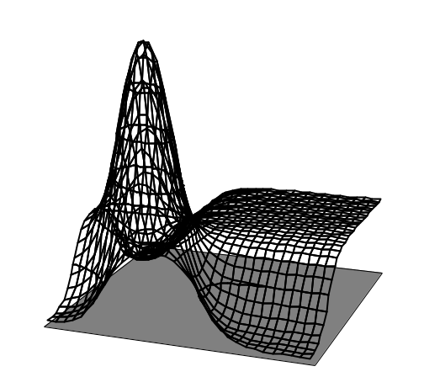
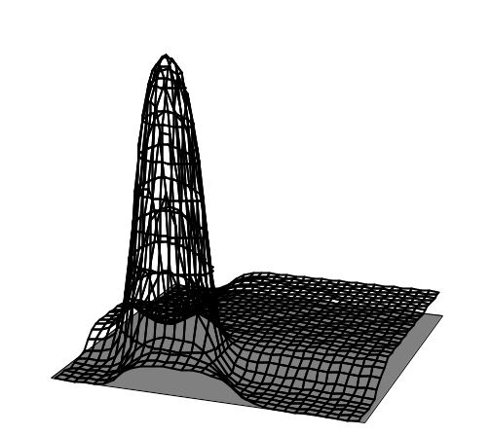
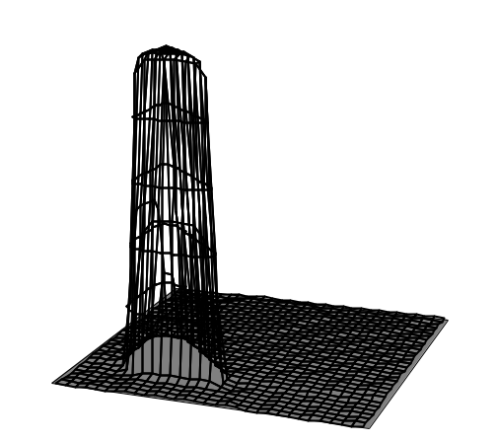
Unipolar sigmoid function:
Example: Activation Surfaces
z
λ=2
λ=3
L₄
L₁
L₂
L₃
λ=5
λ=10
x
y

Slide 64
Introduction to Artificial
Neural Networks
Basic Models and Learning Rules
Neuron Models
ANN structures
Learning

Slide 65
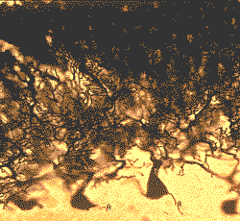
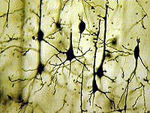
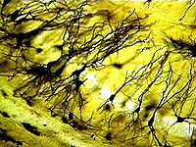
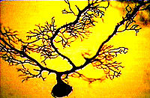
ANN Structure (Connections)

Slide 66
Single-Layer Feedforward Networks
y₁
y₂
y_{n}
. . .
w_{1m}
w_{2m}
w_{n1}
w₂₁
w₂₂
w_{n2}
w₁₁
w₁₂
w_{nm}
x₁
x₂
x_{m}

Slide 67
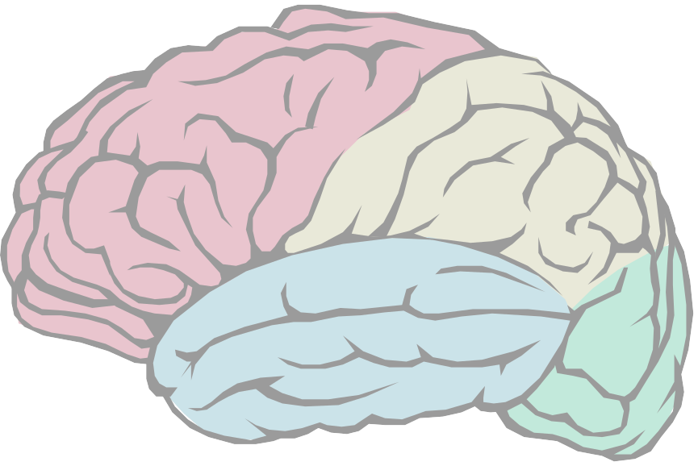
Multilayer Feedforward Networks
y₁
y₂
y_{n}
Output Layer
. . .
Hidden Layer
. . .
. . .
Input Layer
. . .
x₁
x₂
x_{m}

Slide 68


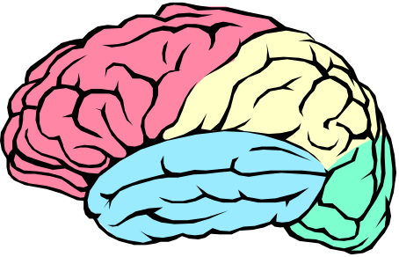

Pattern Recognition
Multilayer Feedforward Networks
Classification
Output
Analysis
Input

Slide 69
Single Node with Feedback to Itself
Feedback
Loop

Slide 70
Single-Layer Recurrent Networks
y₁
y₂
y_{n}
. . .
x₁
x₂
x_{m}

Slide 71
Multilayer Recurrent Networks
y₁
y₂
y₃
. . .
. . .
x₁
x₂
x₃

Slide 72
Introduction to Artificial
Neural Networks
Basic Models and Learning Rules
Neuron Models
ANN structures
Learning

Slide 73
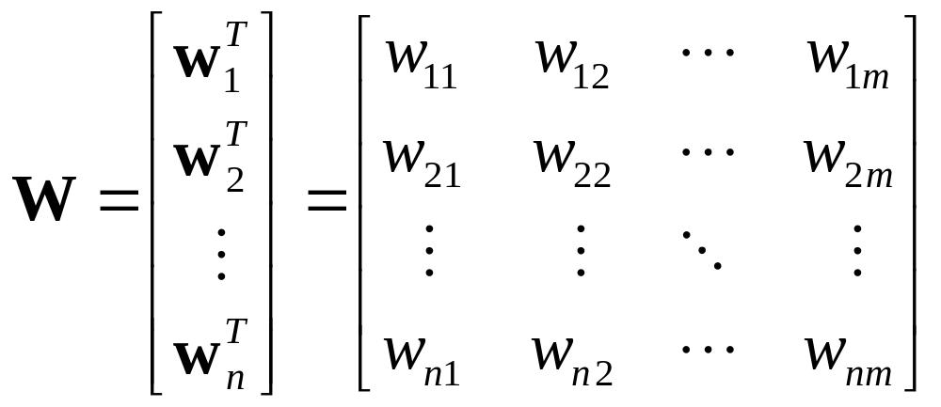
Learning
Consider an ANN with n neurons and each with m adaptive weights.
Weight matrix:

Slide 74
How?
Learning
To “Learn” the weight matrix.
Consider an ANN with n neurons and each with m adaptive weights.
Weight matrix:

Slide 75
Learning Rules
Supervised learning
Reinforcement learning
Unsupervised learning

Slide 76
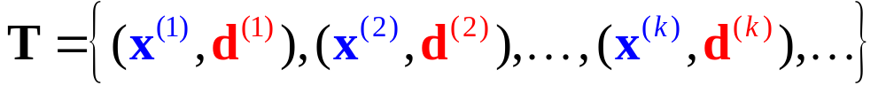
Supervised Learning
Learning with a teacher
Learning by examples
− Training set

Slide 77
Supervised Learning
y
x
ANN
W
d
Error
signal
Generator

Slide 78
Reinforcement Learning
Learning with a critic
Learning by comments

Slide 79
Reinforcement Learning
y
x
ANN
W
Reinforcement
Signal
Critic
signal
Generator

Slide 80
Unsupervised Learning
Self-organizing
Clustering
  Form proper clusters by discovering the similarities and dissimilarities among objects.

Slide 81
Unsupervised Learning
y
x
ANN
W

Slide 82
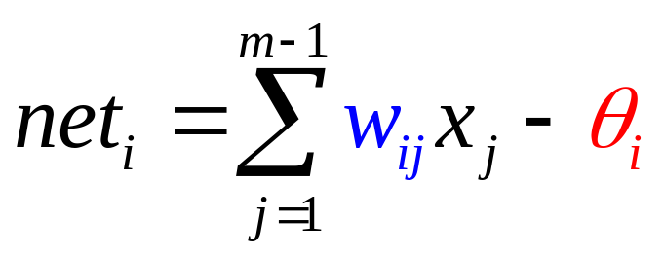
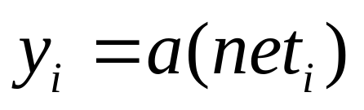
The General Weight Learning Rule
x₁
w_{i1}
x₂
Input:
w_{i2}
.
.
.
w_{ij}
μ_{i}
x_{j}
y_{i}
.
.
.
x_{m-1}
w_{i,m-1}
Output:
θ_{i}

Slide 83
We want to learn the weights & bias.
The General Weight Learning Rule
x₁
w_{i1}
x₂
Input:
w_{i2}
.
.
.
w_{ij}
μ_{i}
x_{j}
y_{i}
.
.
.
x_{m-1}
w_{i,m-1}
Output:
θ_{i}

Slide 84
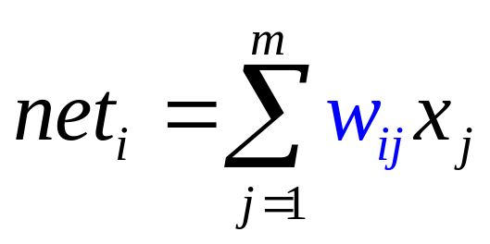
We want to learn the weights & bias.
The General Weight Learning Rule
x₁
w_{i1}
x₂
Input:
w_{i2}
.
.
.
w_{ij}
μ_{i}
x_{j}
Let x_{m} = −1 and w_{im} = θ_{i}.
.
.
.
x_{m-1}
w_{i,m-1}
θ_{i}

Slide 85
The General Weight Learning Rule
x₁
w_{i1}
x₂
Input:
w_{i2}
.
.
.
w_{ij}
μ_{i}
x_{j}
Let x_{m} = −1 and w_{im} = θ_{i}.
.
.
.
x_{m-1}
w_{i,m-1}
w_{im}=θ_{i}
x_{m}= −1

Slide 86
We want
to learn
w_{i}=(w_{i1}, w_{i2} ,…,w_{im})^{T}
The General Weight Learning Rule
x₁
w_{i1}
x₂
Input:
w_{i2}
.
.
.
w_{ij}
μ_{i}
x_{j}
y_{i}
.
.
.
x_{m-1}
w_{i,m-1}
Δw_{i}(t) = ?
w_{im}=θ_{i}
x_{m}= −1

Slide 87
The General Weight Learning Rule
x
y_{i}
w_{i}
r
d_{i}
Learning
Signal
Generator

Slide 88

The General Weight Learning Rule
x
y_{i}
w_{i}
r
d_{i}
Learning
Signal
Generator

Slide 89
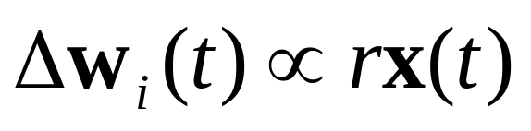
The General Weight Learning Rule
x
y_{i}
w_{i}
r
d_{i}
Learning
Signal
Generator

Slide 90
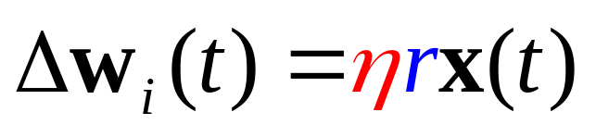
The General Weight Learning Rule
x
y_{i}
w_{i}
r
d_{i}
Learning
Signal
Generator
η
Learning Rate

Slide 91
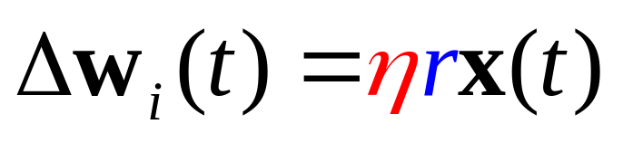
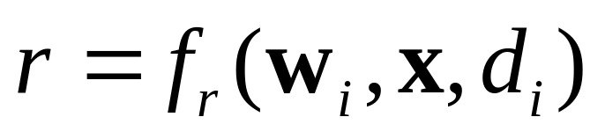
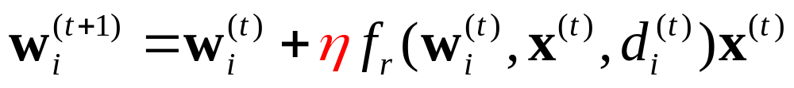
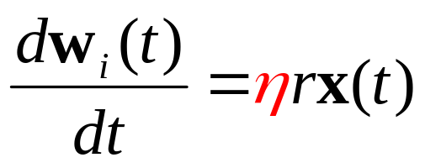
We want
to learn
w_{i}=(w_{i1}, w_{i2} ,…,w_{im})^{T}
The General Weight Learning Rule
Discrete-Time Weight Modification Rule:
Continuous-Time Weight Modification Rule:

